Slide 1

かな入門

Slide 2


Slide 3
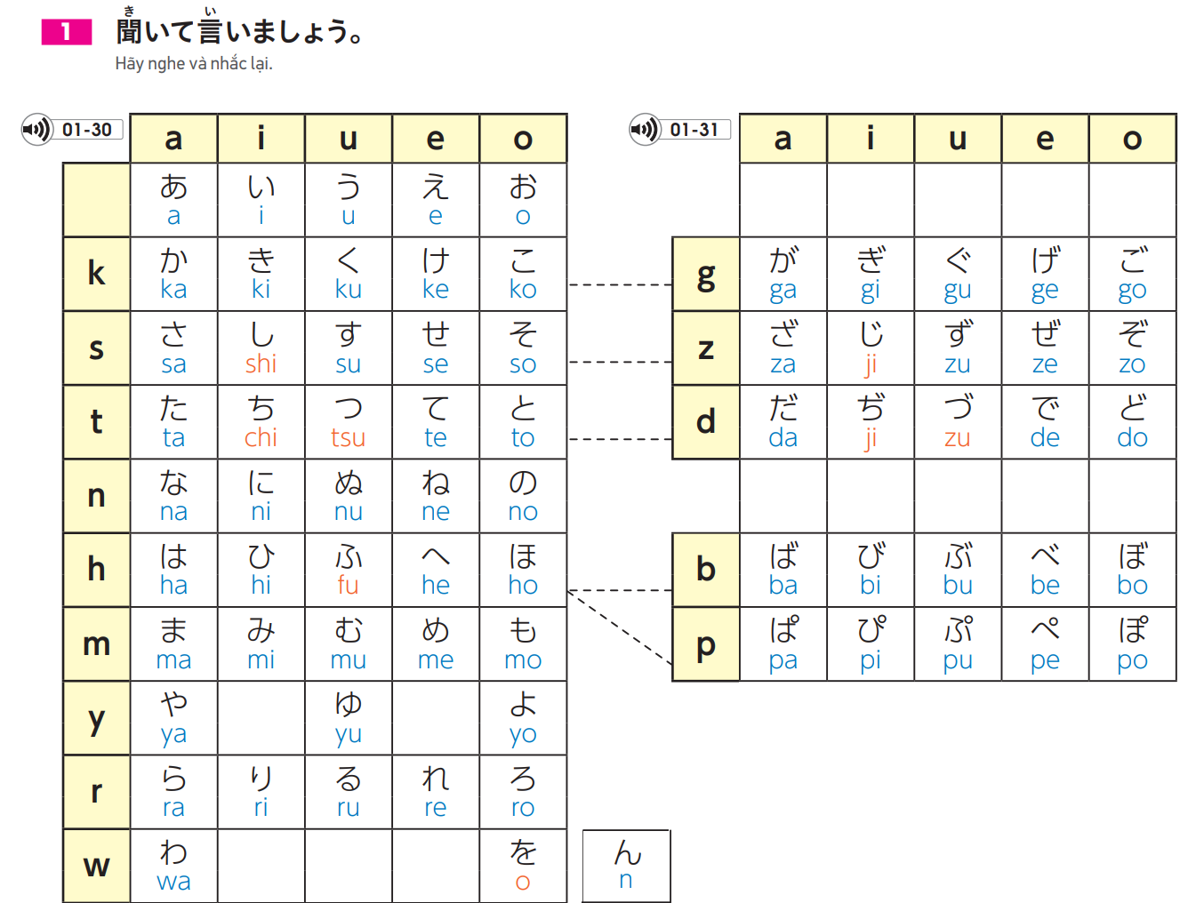


Slide 4





あ
い
う
え
お

Slide 5





か
き
く
け
こ

Slide 6





さ
し
す
せ
そ

Slide 7
あかい
しかく
あう
さけ
あおい
いす
あき
せかい
さか
きそく

Slide 8





た
ち
つ
て
と

Slide 9





な
に
ぬ
ね
の

Slide 10





は
ひ
ふ
へ
ほ

Slide 11
あした
くに
くち
おかね
きせつ
はた
おととい
ふね
なつ
ほね

Slide 12





ま
み
む
め
も

Slide 13



や
ゆ
よ

Slide 14





ら
り
る
れ
ろ

Slide 15



わ
を
ん

Slide 16
あたま
おつり
うみ
こころ
かいもの
わたし
ゆめ
にわ
まくら
ほんや

Slide 17
Hiragana Check
ひらがなチェック
Kotoshi
ことし
Otoko
おとこ
Soshite
そして
Aisatsu
あいさつ
Kaiteki
かいてき
Ikikata
いきかた
Sokutatsu
そくたつ
Chikaku
ちかく

Slide 18
Các câu chào hỏi

Slide 19

おはよう ございます。
Ohayou gozaimasu

Slide 20

こんにちは。
konnichiwa

Slide 21

こんばんは。
Konbanwa

Slide 22

ありがとう ございます
Arigatou gozaimasu

Slide 23

すみません
sumimasen

Slide 24
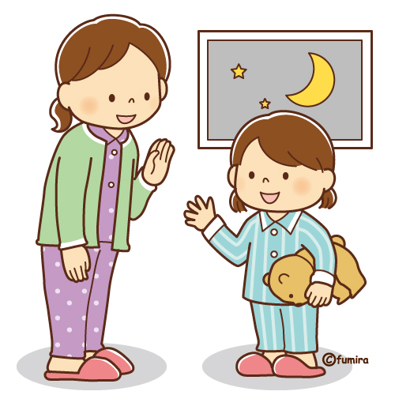
おやすみなさい
Oyasumi nasai

Slide 25
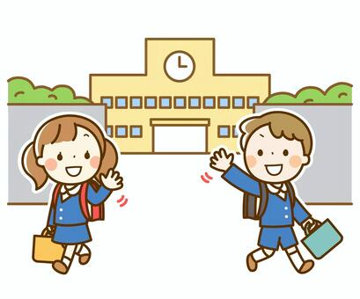
さようなら。
じゃ、また。
Sayou nara
Ja, mata

Slide 26
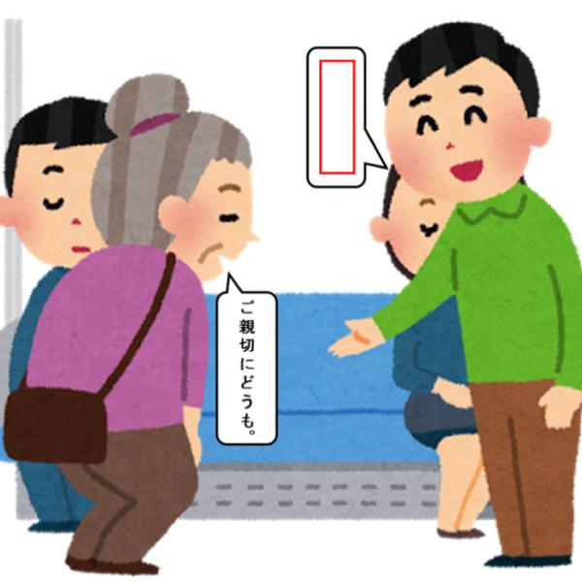
どうぞ
douzo
どうも
doumo

Slide 27
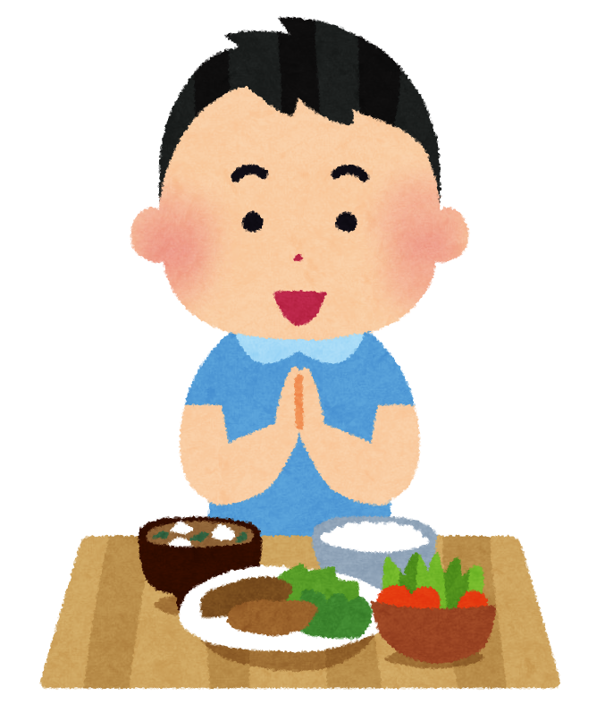
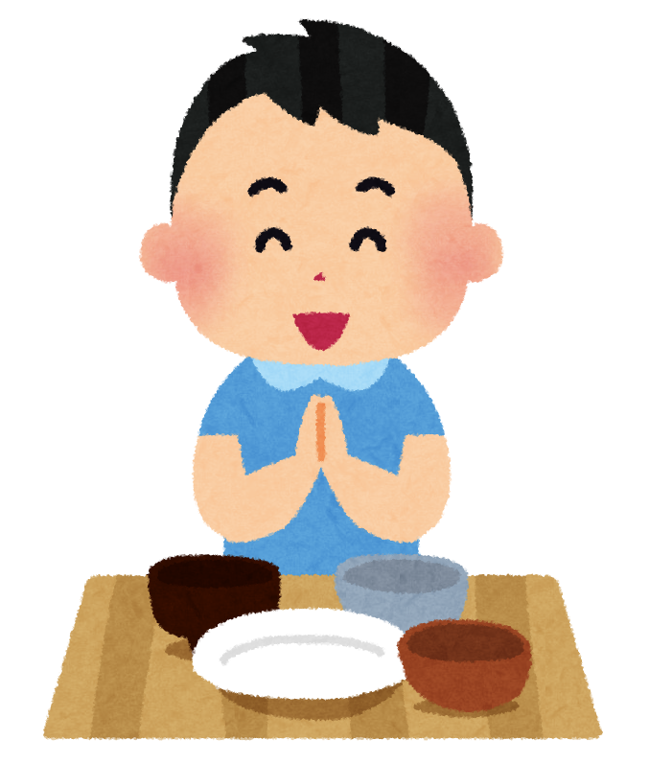
いただきます
itadakimasu
ごちそうさま
Gochisou sama

Slide 28
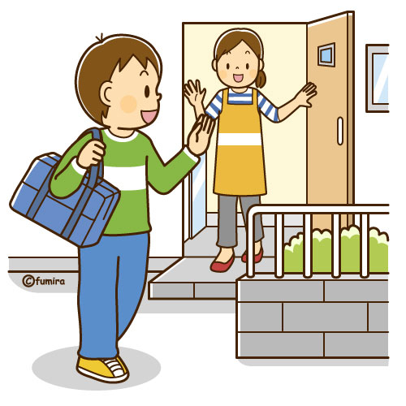
いっていらっしゃい
Itte irasshai
いってきます
Itte kimasu

Slide 29
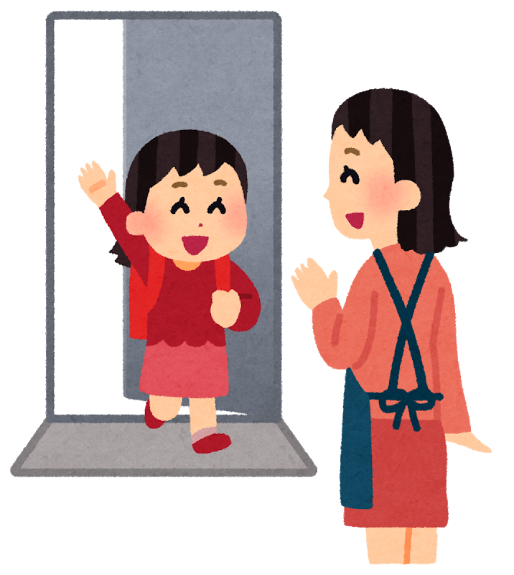
おかえりなさい
ただいま
tadaima
okaerinasai

Slide 30
MẪU CÂU DÙNG TRONG LỚP HỌC
Hajimemashou
Chúng ta bắt đầu nào.
Owarimashou
Chúng ta kết thúc thôi.
Kiite kudasai
Hãy lắng nghe nào!
Yonde kudasai
Hãy đọc nào!
Mouichido (onegaishimasu)
Hãy lặp lại một lần nữa
Yukkuri (onegai shimasu)
Hãy nói chậm một chút.
Chotto kyuukei shimashou
Chúng ta nghỉ giải lao chút nhé!

Slide 32


Slide 33
ÂM ĐỤC, ÂM BÁN ĐỤC
K→G
か
き
く
け
こ
が
ぎ
ぐ
げ
ご
ga
gi
gu
ge
go

Slide 34



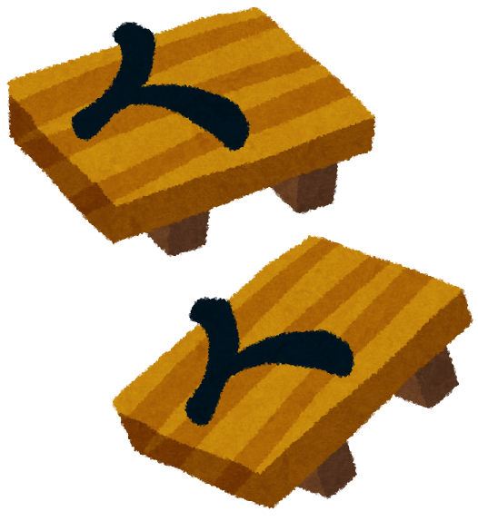


が ぎ ぐ げ ご
がか
かぎ
かぐ
げた
ごはん
めがね
Notes:
Hãy tìm cho cô chữ sa/nu/ko

Slide 35
S→Z
さ
し
す
せ
そ
ざ
じ
ず
ぜ
ぞ
za
ji
zu
ze
zo

Slide 36

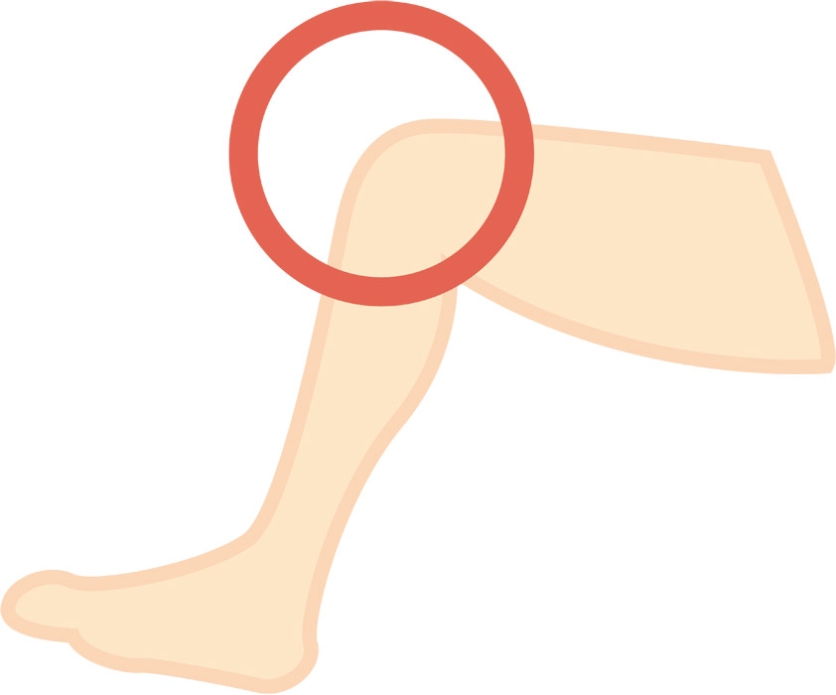

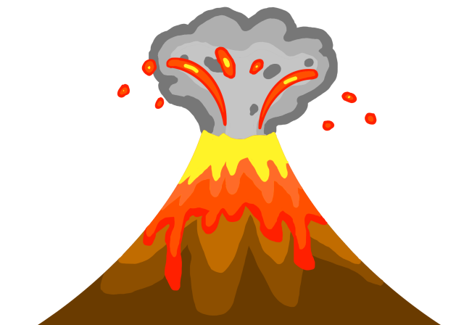

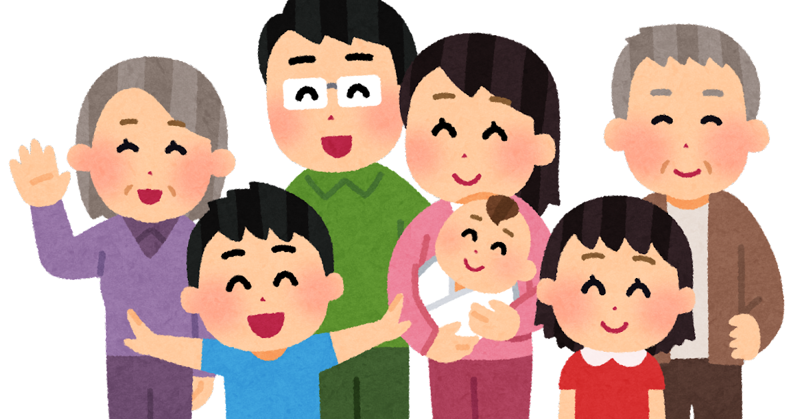
ざ じ ず ぜ ぞ
ひざ
ひじ
みず
ごぜん
かぞく
かざん
Notes:
Hãy tìm cho cô chữ sa/nu/ko

Slide 37
T→D
た
ち
つ
て
と
だ
ぢ
づ
で
ど
da
ji
du
de
do
CHÚ Ý: Chữ ぢ、づ rất hiếm khi dùng.

Slide 38

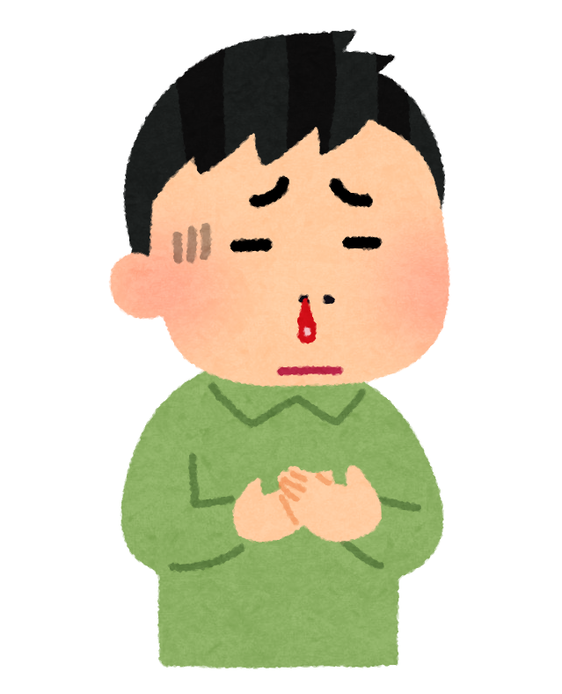



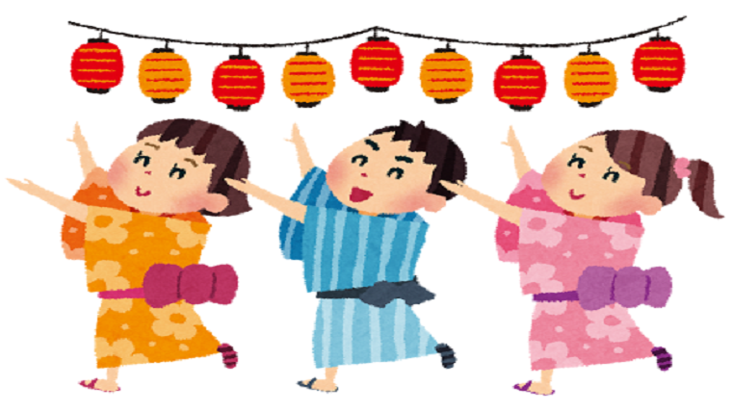
だ ぢ づ で ど
えだ
はなぢ
つづく
でんわ
うどん
おどり
Notes:
Hãy tìm cho cô chữ sa/nu/ko

Slide 39
は
ひ
ふ
へ
ほ
ば
び
ぶ
べ
ぼ
H→B
ba
bi
bu
be
bo
ぱ
ぴ
ぷ
ぺ
ぽ
H→P
pa
pi
pu
pe
po

Slide 40



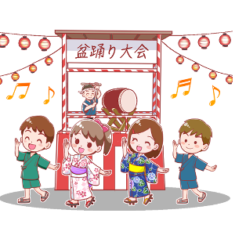


ば び ぶ べ ぼ
かばん
えび
しんぶん
なべ
おぼん
ゆびわ
Notes:
Hãy tìm cho cô chữ sa/nu/ko

Slide 41


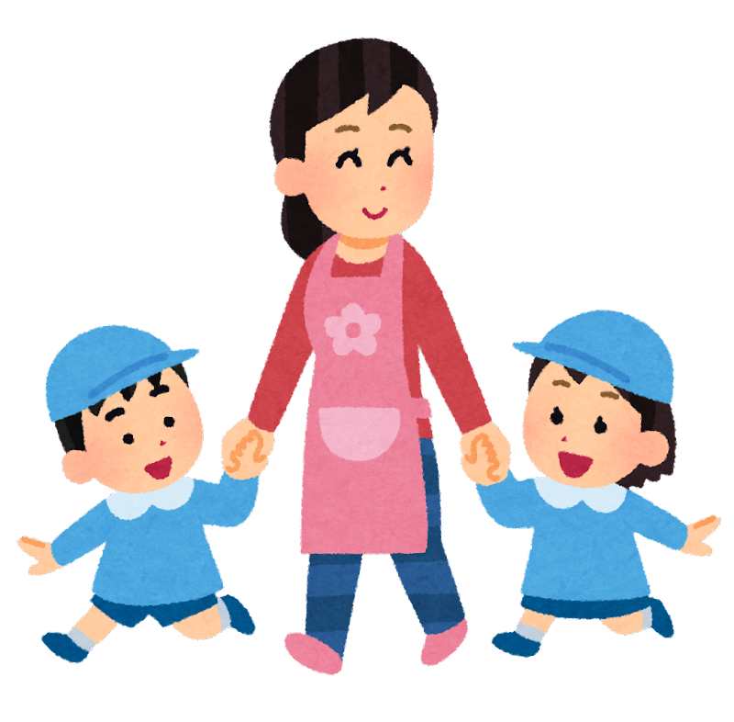

ぱ ぴ ぷ ぺ ぽ
でんぱ
えんぴつ
さんぽ
てんぷら
Notes:
Hãy tìm cho cô chữ sa/nu/ko

Slide 42
めがね
はいざら
でんわ
かぎ
ふじさん
まど
ぐんじん
ちず
かばん
げた
かぜ
えび
ごはん
くだもの
えんぴつ

Slide 43
ÂM NGẮT, TRƯỜNG ÂM, ÂM GHÉP

Slide 44
ÂM NGẮT
Ký hiệu là chữ “っ”, viết bằng ½ ô. つ・っ つ：viết trong 1 ô vuông; っ: viết trong ½ ô vuông
Khi đọc ngắt 1 phách.
Khi viết Romaji nhân đôi phụ âm đằng sau nó.(những phụ âm được nhân đôi: k,s,t,c,p)

Slide 45
ぶか(buka) Cấp dưới | ぶっか(bukka) Vật giá
かさい(kasai) Hỏa hoạn | かっさい(kassai) Tán thưởng
おと(oto) Âm thanh | おっと(otto) Chồng

Slide 46



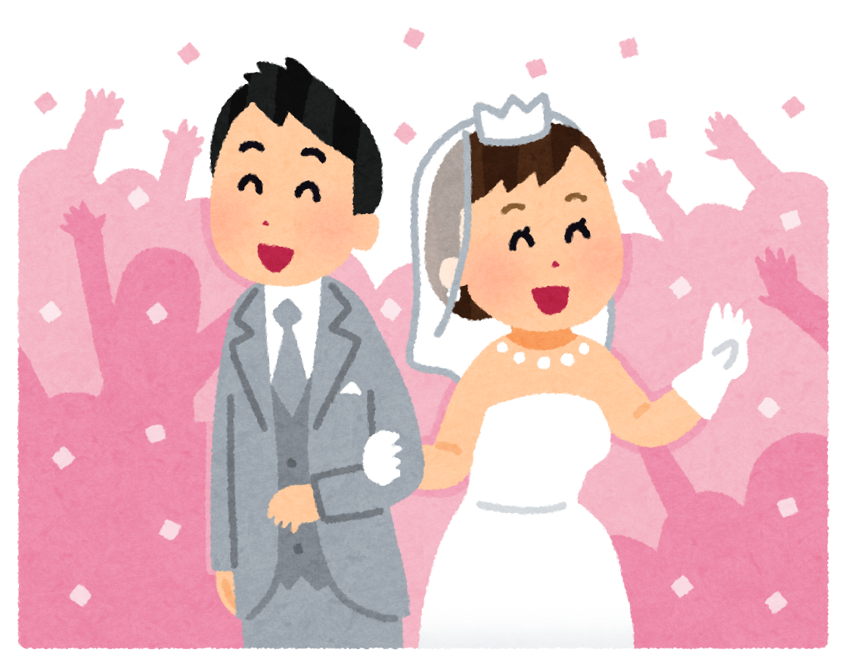


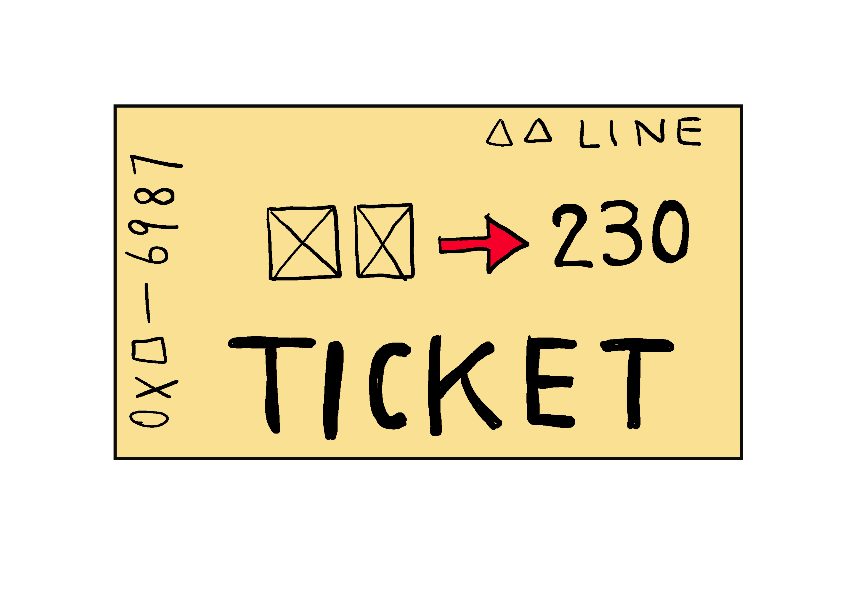
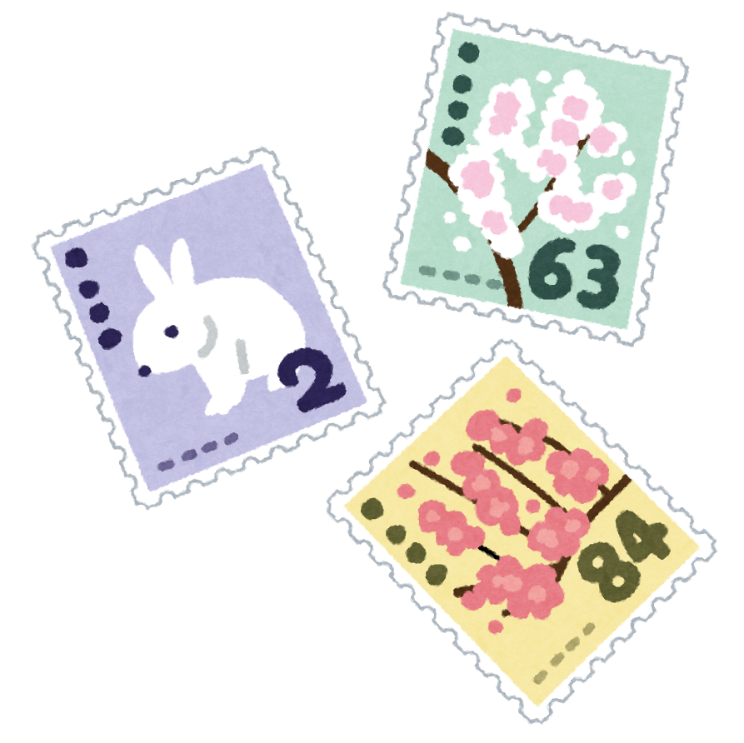
らっかさん
rakkasan
がっき
gakki
せっけん
sekken
けっこん
kekkon
らっぱ
rappa
ほっぺた
hoppeta
きっぷ
kippu
きって
kitte

Slide 47


なっとく
せっち
はっそう
じっさい
ほっかいどう
あっかん
ねったい
けっこう

Slide 48
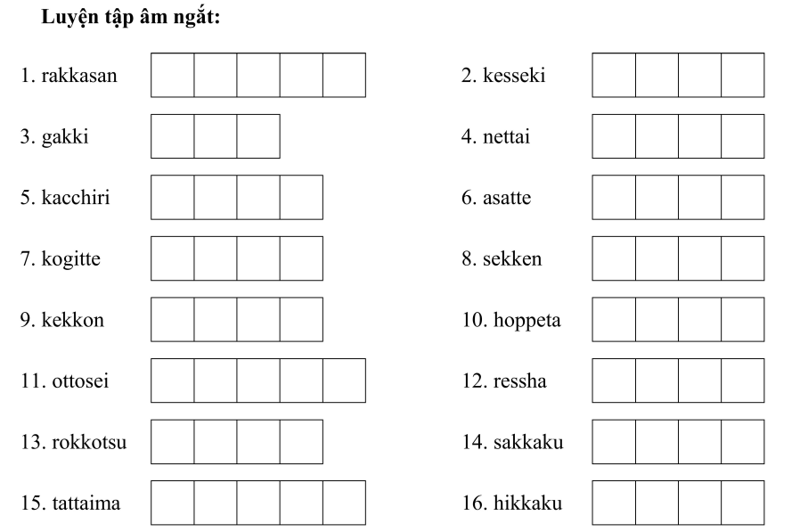

Slide 49
TRƯỜNG ÂM
Là nguyên âm kéo dài, khi đọc kéo dài 1 phách.
Ký hiệu: dấu gạch ngang ở trên đầu, hoặc viết rõ 2 nguyên âm cạnh nhau
Cách kết hợp trường âm của hiragana:
Trường âm của a là あ
Trường âm của i là い
Trường âm của u là う
Trường âm của e là い(trường hợp đặc biệt làえ)
Trường âm của o là う(trường hợp đặc biệt làお)

Slide 50

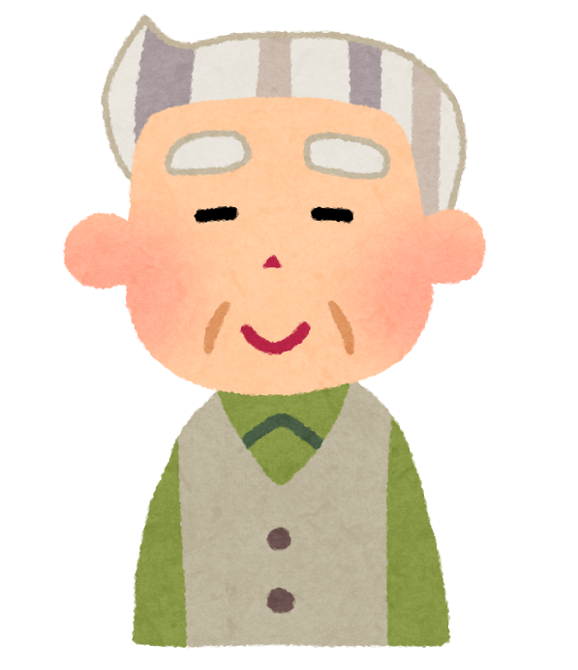





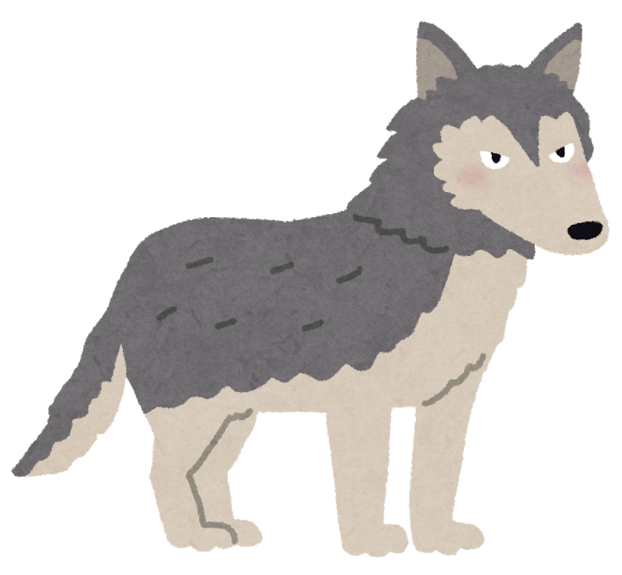
おかあさん
okaasan
おとうさん
otousan
おにいさんoniisan
おねえさん
oneesan
せんぷうき
senpuuki
ふうとう
fuutou
とけい
tokei
おおかみ
ookami

Slide 51
おかあさん
おとうさん
おにいさん
おねえさん
せんぷうき
ふうとう
とけい
おおかみ

Slide 52
Ký hiệu: dấu gạch ngang ở trên đầu
obasan
おばさん
obāsan
おばあさん
ojisan
おじさん
ojīsan
おじいさん
heya
へや
hēya
へいや
yuki
ゆき
yūki
ゆうき
jiko
じこ
jikō
じこう

Slide 53
ひらがなチェック
tokē
とけい
kūkō
くうこう
sensē
せんせい
mērē
めいれい
dōro
どうろ
tōmē
とうめい
kōsoku
こうそく
kibō
きぼう

Slide 54
ひらがなチェック
sekkē
せっけい
kettē
けってい
shippai
しっぱい
mekki
めっき
dokkai
どっかい
chitto
ちっと
kissaten
きっさてん
sassoku
さっそく

Slide 55
ろうそく
せんぷうき
せいふく
くうき
かいごう
ていねん
ふうけい
ぼうだい

Slide 56
ÂM GHÉP

Slide 57
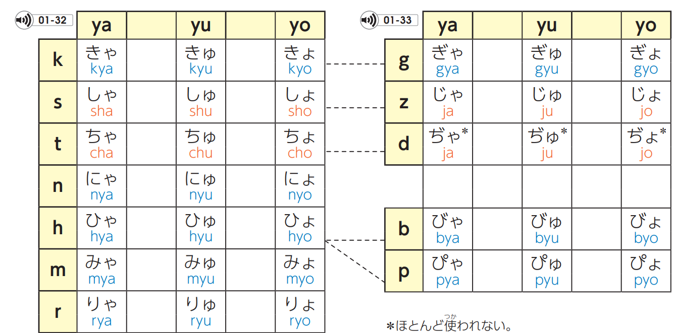

Slide 58
Âm ghép
Cách ghép: các âm có đuôi là i + や・ゆ・よ viết nhỏ bằng ½ ô
Đặc điểm: là 1 âm tiết, phát âm là âm tiết đơn
Ví dụ:
きや
きゃ
kiya
kya
きゆ
きゅ
kiyu
kyu
きよ
きょ
kiyo
kyo

Slide 59
Kya | きゃ | Kyu | きゅ | Kyo | きょ
Gya | ぎゃ | Gyu | ぎゅ | Gyo | ぎょ
Sha | しゃ | Shu | しゅ | Sho | しょ
Ja | じゃ | Ju | じゅ | Jo | じょ
Cha | ちゃ | Chu | ちゅ | Cho | ちょ
Nya | にゃ | Nyu | にゅ | Nyo | にょ
Hya | ひゃ | Hyu | ひゅ | Hyo | ひょ
Bya | びゃ | Byu | びゅ | Byo | びょ
Pya | ぴゃ | Pyu | ぴゅ | Pyo | ぴょ
Mya | みゃ | Myu | みゅ | Myo | みょ
Rya | りゃ | Ryu | りゅ | Ryo | りょ

Slide 60






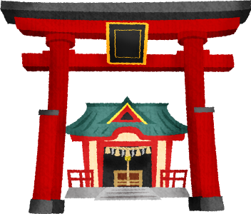

おきゃく
O kyaku
ちきゅう
Chi kyuu
りょこう
Ryo kou
にんぎょう
Nin gyou
いしゃ
I sha
じんじゃ
Jin ja
こうちゃ
Kou cha
ぎゅうにゅう
Gyuu nyuu

Slide 61
おきゃく
ちきゅう
りょこう
にんぎょう
いしゃ
じんじゃ
こうちゃ
ぎゅうにゅう

Slide 62
PRACTICE
ÂM GHÉP
りょこう
ちゃいろ
なんきょく
ごひゃく
しょくよく
おきゃくさん
しゅくだい
さんみゃく

Slide 63
PRACTICE
kaisha 
かいしゃ
okyakusan 
おきゃくさん
basho 
ばしょ
kingyo 
きんぎょ
ryakugo 
りゃくご
suiryoku 
すいりょく
chairo 
ちゃいろ

Slide 64
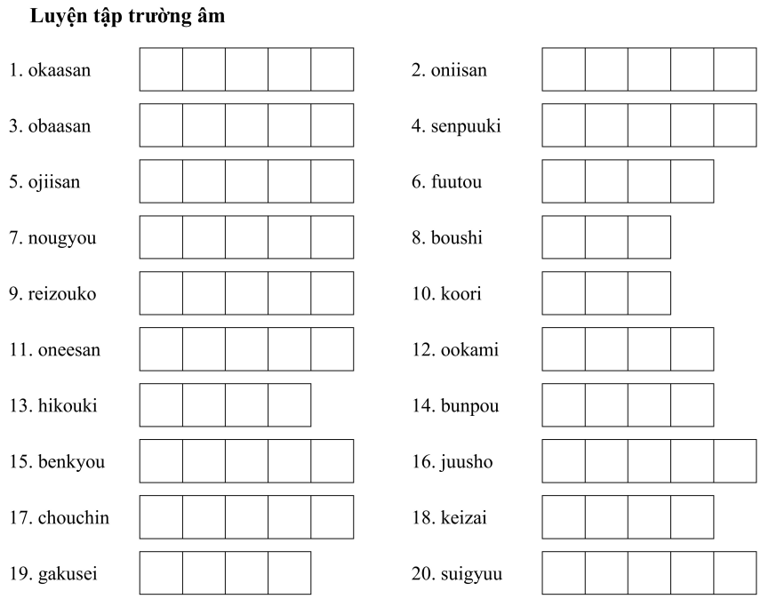
おかあさん
おにいさん
おばあさん
せんぷうき
おじいさん
ふうとう
のうぎょう
ぼうし
れいぞうこ
こうり

Slide 65
自己紹介
はじめまして。
わたしは A です。
FPTだいがく の がくせい です。
どうぞ よろしく おねがいします。
Hajimemashite.
Watashi wa A desu.
FPTdaigaku no gakusei desu.
Douzo yoroshiku onegai shimasu.

Slide 66
SỐ ĐẾM
1. ichi
2. ni
3. san
4. yon
5. go
6. roku
7. nana
8. hachi
9. kyuu
10. juu
11. Juu ichi
12. Juu ni
13. Juu san
14. Juu yon
15. Juu go
16. Juu roku
17. Juu nana
18. Juu hachi
19. Juu kyuu
20. Ni juu
1.いち
2.に
3.さん
4.よん
5.ご
6.ろく
7.なな
8.はち
9.きゅう
10.じゅう
11.じゅういち
12.じゅうに
13.じゅうさん
14.じゅうよん
15.じゅうご
16.じゅうろく
17.じゅうなな
18.じゅうはち
19.じゅうきゅう
20.にじゅう

Slide 67
SỐ ĐẾM
10.じゅう
20.にじゅう
30.さんじゅう
40.よんじゅう
50.ごじゅう
60.ろくじゅう
70.ななじゅう
80.はちじゅう
90.きゅうじゅう
100.ひゃく
Hàng trăm:
Hyaku(ひゃく）
100. ひゃく
200．にひゃく
Đặc biệt:
300.さんびゃく
600.ろっぴゃく
800.はっぴゃく
Hàng nghìn:
sen（せん）
1000.せん
2000.にせん
Đặc biệt:
3000.さんぜん
8000.はっせん
Hàng vạn
Man(まん）
10000.
いちまん
20000.
にまん

Slide 68
6324
ろくせん さんびゃく にじゅう よん
6320
ろくせん さんびゃく にじゅう
86801
はちまん ろくせん はっぴゃく いち
987000
きゅうじゅうはちまん ななせん
6830000
ろっぴゃく はちじゅう さんまん
78342000
ななせんはっぴゃくさんじゅうよんまん にせん

Slide 69
Practice
24
にじゅうよん
224
にひゃく
にじゅうよん
79
ななじゅうきゅう
379
さんびゃくななじゅうきゅう
83
はちじゅうさん
683
ろっぴゃく
はちじゅうさん
56
ごじゅうろく
856
はっぴゃく
ごじゅうろく
48
よんじゅうはち
148
ひゃく
よんじゅうはち

Slide 70
Practice
8400
5800
7300
138000
25800
7300200
243000
178000
1500
4500000

Slide 71
MAN-SEN-HYAKU-JUU-don vi
8965 0000
Hassen kyuuhyaku rokujuu go man
310 0000
Sanbyaku juu man
698 0000
Roppyaku kyuujuu hachi man
88 0000
Hachijuu hachi man
21 0000
Nijuu ichi man

Slide 72

KATAKANA

Slide 73
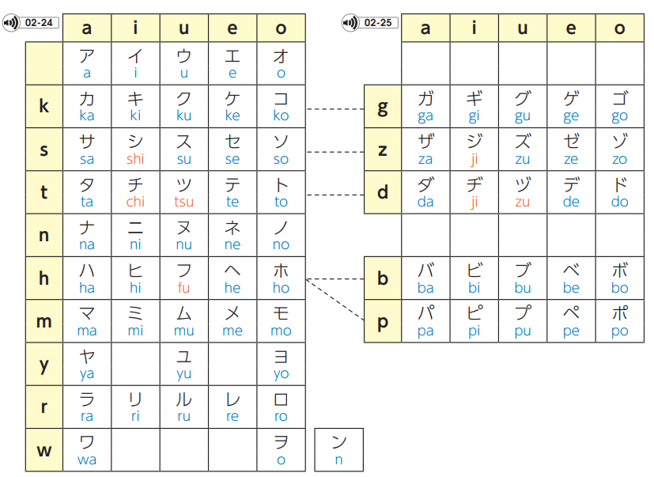

Slide 74
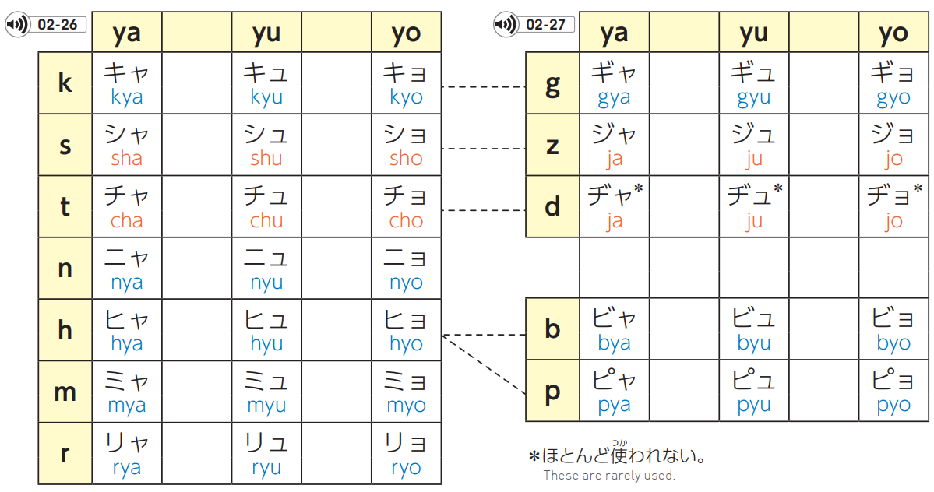

Slide 75

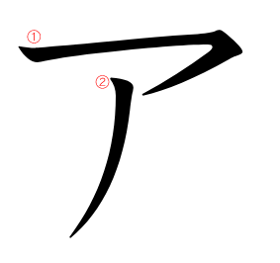

a
アイスクリーム

Slide 76

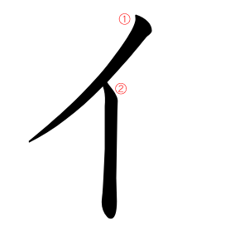
i
イタリア

Slide 77
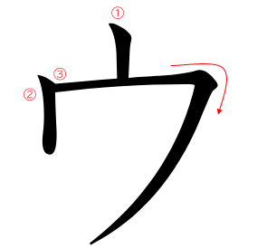

u
ウエイトレス

Slide 78
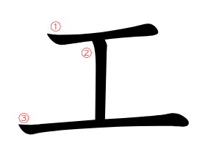
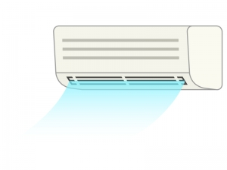
e
エアコン

Slide 79

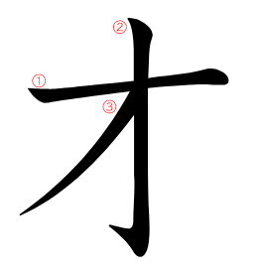
o
オーストラリア

Slide 80
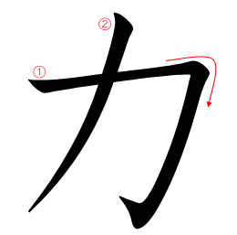
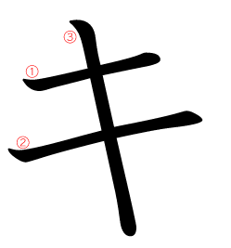
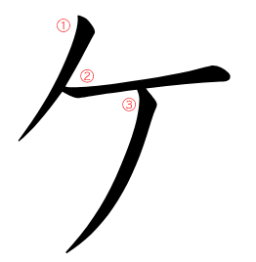
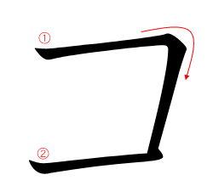
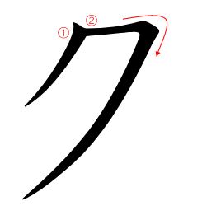
ka
ki
ku
ke
ko

Slide 81
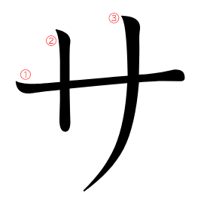
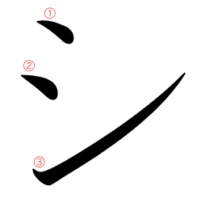
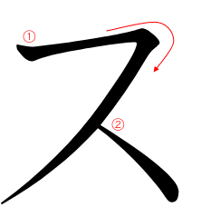
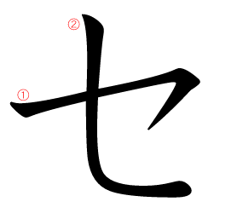
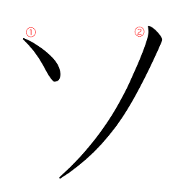
sa
shi
su
se
so

Slide 82
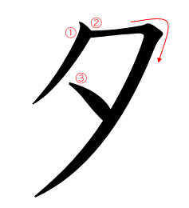
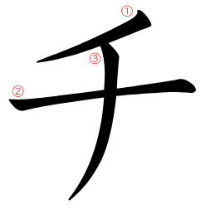
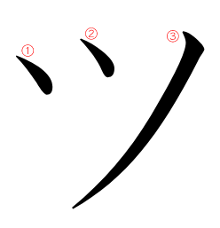
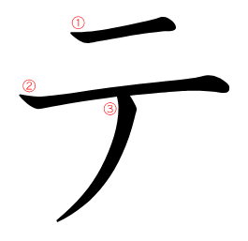
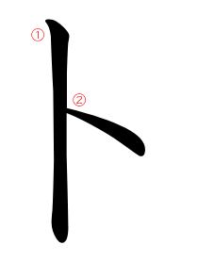


ta
chi
tsu
te
to

Slide 83
Âm ngắt trong Katakana kí hiệu là ツ（ッ） viết bằng ½ ô.
ストップ(sutoppu)
サッカー(sakka-)
クッキー(kukki-)
2．Trường âm trong Katakana kí hiệu là dấu ー ケーキ（ke-ki)
ノート(no-to)
3. Âm đục, bán đục trong Katakana giống Hiragana
スピード（supi-do)

Slide 84
Kukkī
クッキー
Kōkū
コークー
Kikku
キック
Kēki
ケーキ

Slide 85
sukī
スキー
sōsēji
ソーセージ
gasu
ガス
sakkā
サッカー
kuizu
クイズ

Slide 86
tekisuto
テキスト
sutēki
ステーキ
chīzu
チーズ
dezāto
デザート
takushī
タクシー

Slide 87
スキー
テキスト
クッキー
ソーセージ
ステーキ
コークー
ガス
チーズ
キック
サッカー
デザート
ケーキ
クイズ
タクシー
ポテト

Slide 88
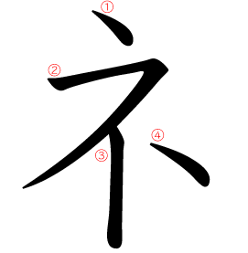
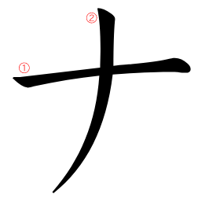




na
ni
nu
ne
no

Slide 89
tenisu
テニス
nekutai
ネクタイ
nōto
ノート
tsuna
ツナ

Slide 90





ha
hi
fu
he
ho

Slide 91
pasupōto
パスポート
hītā
ヒーター
pasuta
パスタ
basu
バス
kopī
コピー
sutoppu
ストップ
supīdo
スピード
sābisu
サービス

Slide 92






ma
mi
mu
me
mo

Slide 93
hamu
ハム
mōtā
モーター
memo
メモ
messēji
メッセージ
gamu
ガム
tomato
トマト
maiku
マイク
chīmu
チーム
shisutemu
システム

Slide 94




ya
yu
yo

Slide 95





ra
ri
ru
re
ro

Slide 96
rūru
ルール
karēraisu
カレーライス
toire
トイレ
esukarētā
エスカレーター
gārikku
ガーリック
makudonarudo
マクドナルド
taoru
タオル
yotto
ヨット
erebētā
エレベーター
taiya
タイヤ

Slide 97



wa
o
n

Slide 98
sōsu
ソース
hanbāgu
ハンバーグ
resutoran
レストラン
ranchi
ランチ
ressun
レッスン
wain
ワイン
yūzā
ユーザー

Slide 99
ソース
ルール
カレーライス
レストラン
トイレ
エスカレーター
レッスン
ガーリック
マクドナルド
ユーザー
タオル
ヨット
ハンバーグ
エレベーター
タイヤ

Slide 100
ホワイト
フルタイム
トマト
マリア
シネマ
ライス

Slide 101

カラオケ
クライアント
テレホン
インテリア
アメリカ
シナリオ
Notes:
Karaoke terehon amerika kukraianto interia shi-nario

Slide 102

アイス
メロン
タイヤ
コイン
ソフト
マスク
ナイフ
ミルク
オリエンタル
サイクル
インスタント
ネクタイ
Notes:
げんざい せんでん しんぴん がいむだいじん さつじんじけん かいはつげんご

Slide 103

wain
ワイン
eakon
エアコン
kurasu
クラス
A-ni-me
アニメ
kamera
カメラ
toire
トイレ
sutereo
ステレオ
hankachi
ハンカチ
イタリア
アクセス
itaria
akusesu

Slide 104
Trường âm
Trường âm trong Katakana kí hiệu là dấu “ー”
スーパー
ノート
コーヒー
コンピューター （konpyu-ta-)
2. Âm ngắt trong katakana kí hiệu là “ッ” viết bằng ½ ô
3．Âm ghép, âm đục, bán đục giống hiragana (nhưng viết bằng bộ chữ Katakana)
キャンセル kyanseru
チャレンジ charenji

